Slide 1



年终工作汇报
——无监督异常缺陷检测系统开发
汇报人：聂尔聪
Notes:
大家好，我是聂尔聪，近期刚到咱们实验室进行学习，在张砚钦师兄的帮助下组装了电脑，并适应了一下工作环境，目前也没有什么重要的成果可以展示，所以接下来我汇报一下近期的毕设情况吧。我的毕设题目是无监督异常缺陷检测系统开发，然后因为对于算法部分没什么基础，在马老师的建议下计划先重点开发软件，核心的算法究使用patchcore，然后后续再拓展研究一下。
此外，在缺陷检测小组开了几次会，看了几位同学的论文汇报，自己也阅读了一篇跨域缺陷检测方面的论文，深感基础薄弱，然后在史云浩师兄的建议下，计划做毕设的同时也学一下深度学习的相关知识，以便于后续研究的进行。

Slide 2


01
背景介绍
目 录
02
预期结果
CONTENTS
03
进度规划

Slide 3

01
背景介绍
Notes:
然后我先来介绍一下项目的背景

Slide 4
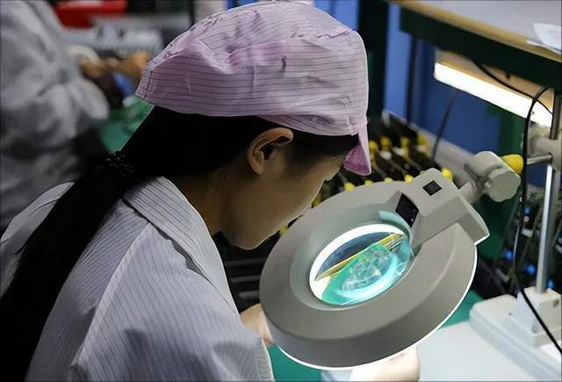


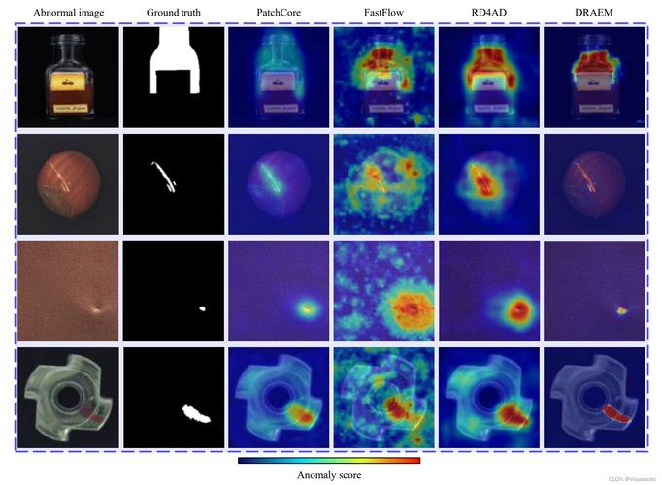
应用背景
传统人工检测
工业自动化和智能化
自动缺陷检测
Notes:
随着工业自动化和智能化的快速发展，生产线的质量检测需求逐渐增加。传统的人工质检方法存在着效率低、准确性差、成本高等缺陷。因此，基于计算机视觉的自动化缺陷检测系统应运而生，特别是在高精度和高速度要求的生产线。

Slide 5
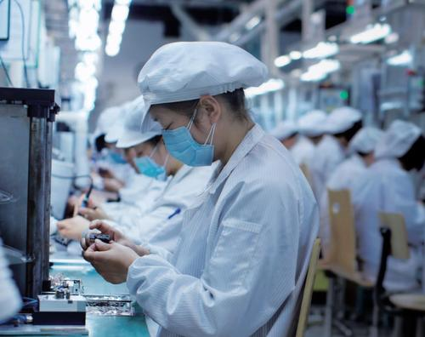



现实意义
视觉缺陷检测在电子、汽车、医疗、金属加工等领域具有广泛应用
传统人工检测成本高、效率低、不稳定
Notes:
近来，视觉缺陷检测在电子、汽车、医疗、金属加工等行业逐渐占据了不可或缺的地位。
相较于传统的人工检测，自动化视觉缺陷检测系统可以大幅提高检测速度和效率，同时显著降低人工检测的成本，并消除人为因素引发的错误。这对于大规模生产的企业尤其重要。同时，视觉缺陷检测系统可以通过灵活的参数配置和模型训练，适应种类繁多、规格各异的现代工业产品的检测需求。

Slide 6
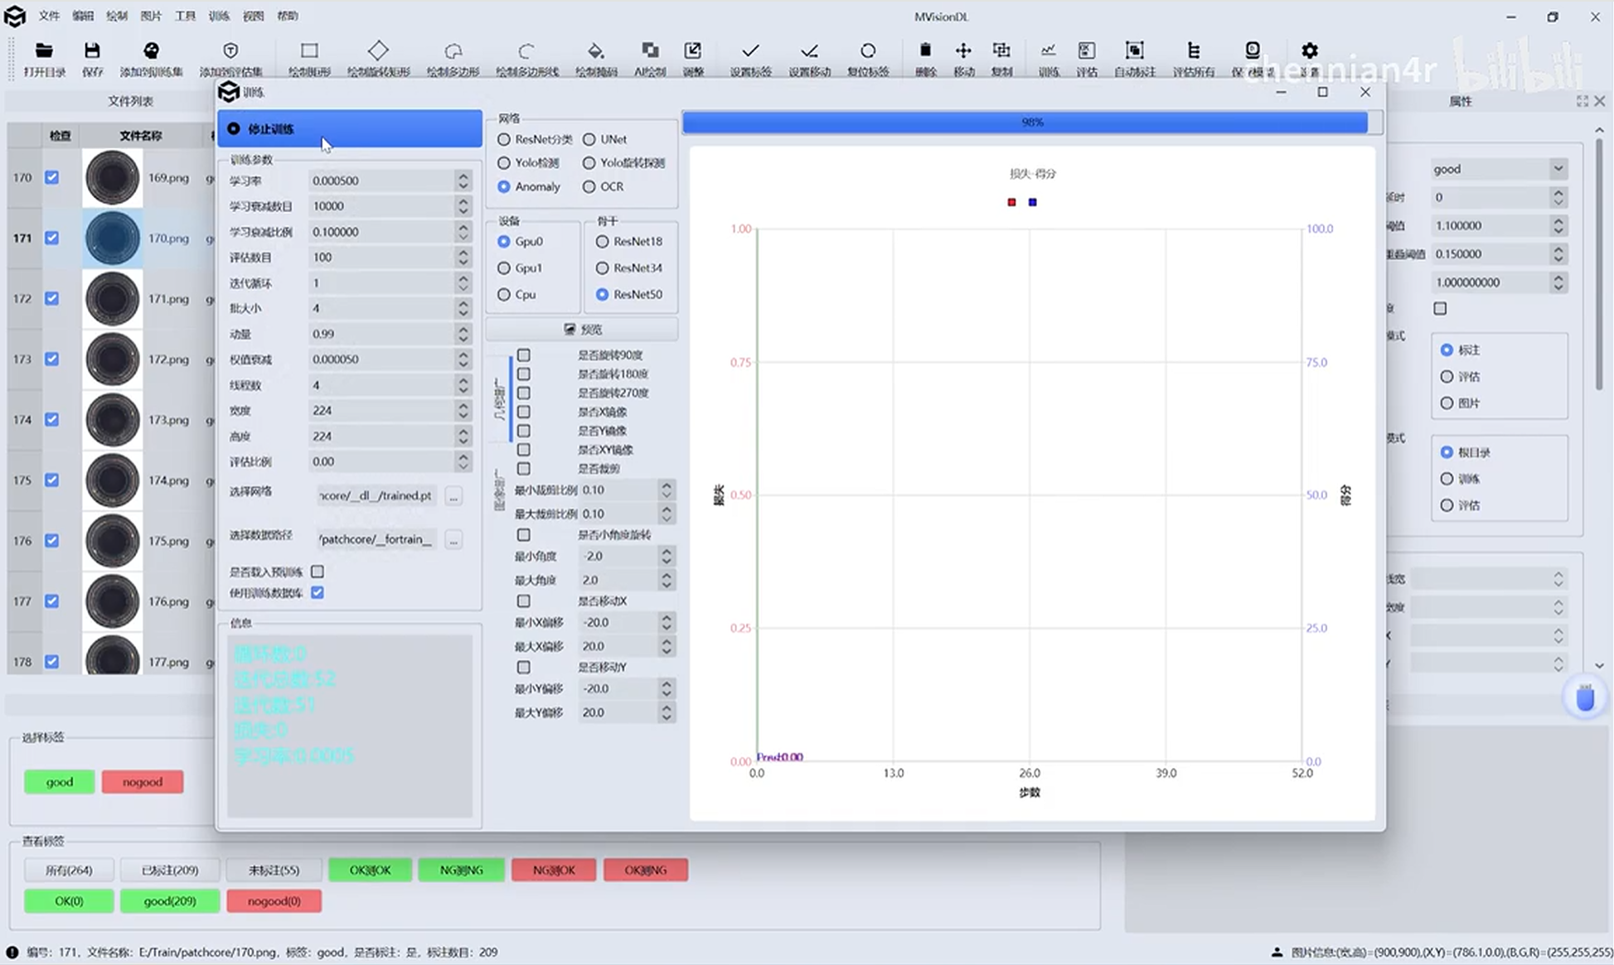
市场现状
Notes:
目前，随着工业自动化的推进，以及深度学习技术的突破，全球机器视觉缺陷检测市场正在快速增长。其中，传统的有监督学习需要大量标注数据，而无监督学习不依赖于标注数据，这极大地降低了数据准备的成本并提高了系统对不同种类缺陷的适应性。
然而，市场上现有的视觉缺陷检测系统存在一些不足之处：
不同任务下对精度与效率存在不同的要求
系统功能单一
泛化能力不足，对于新产品或新缺陷类型，现有系统往往需要重新训练，适应性差
难以应对如样本量少、样本背景复杂等情况（如光线不均、反射、背景复杂等）
软件学习成本高，用户体验差

Slide 7
02
预期结果

Slide 8
预期结果
构建一个跨平台的、用户友好的、高效灵活的无监督视觉缺陷检测系统：
无监督：引入 PatchCore 的无监督异常检测技术，减少对大量标注数据的依赖，灵活应对不同产品和缺陷
多尺度、多需求：自动调整参数，使用户能够根据实际需要对精度与效率进行动态平衡，以及检测不同尺寸缺陷
缺陷成因分析：根据严重程度为缺陷分级，并基于检测结果提供对缺陷成因的分析以帮助优化生产工艺
预处理：通过前景分割、背景建模、图像预处理等，应对弱对比度、复杂背景、样本量少等情况
增量训练：检测时随着新缺陷的出现自动进行增量训练与自我优化
用户友好：遵循人机交互启发式原则美化界面，根据不同产品、以及缺陷特征自动化配置参数，加强训练与检测过程中的动态反馈，以提高用户体验
Notes:
在近期的开发中，遇到了一些问题：首先，背调困难，市场上主要产品接触不到，只有退而求其次调研其它产品；其次，由于计算机视觉相关基础薄弱，自己难以想出新颖的功能和创新点，目前对于patchcore也只是单纯的使用，没有突破性的拓展。

Slide 9
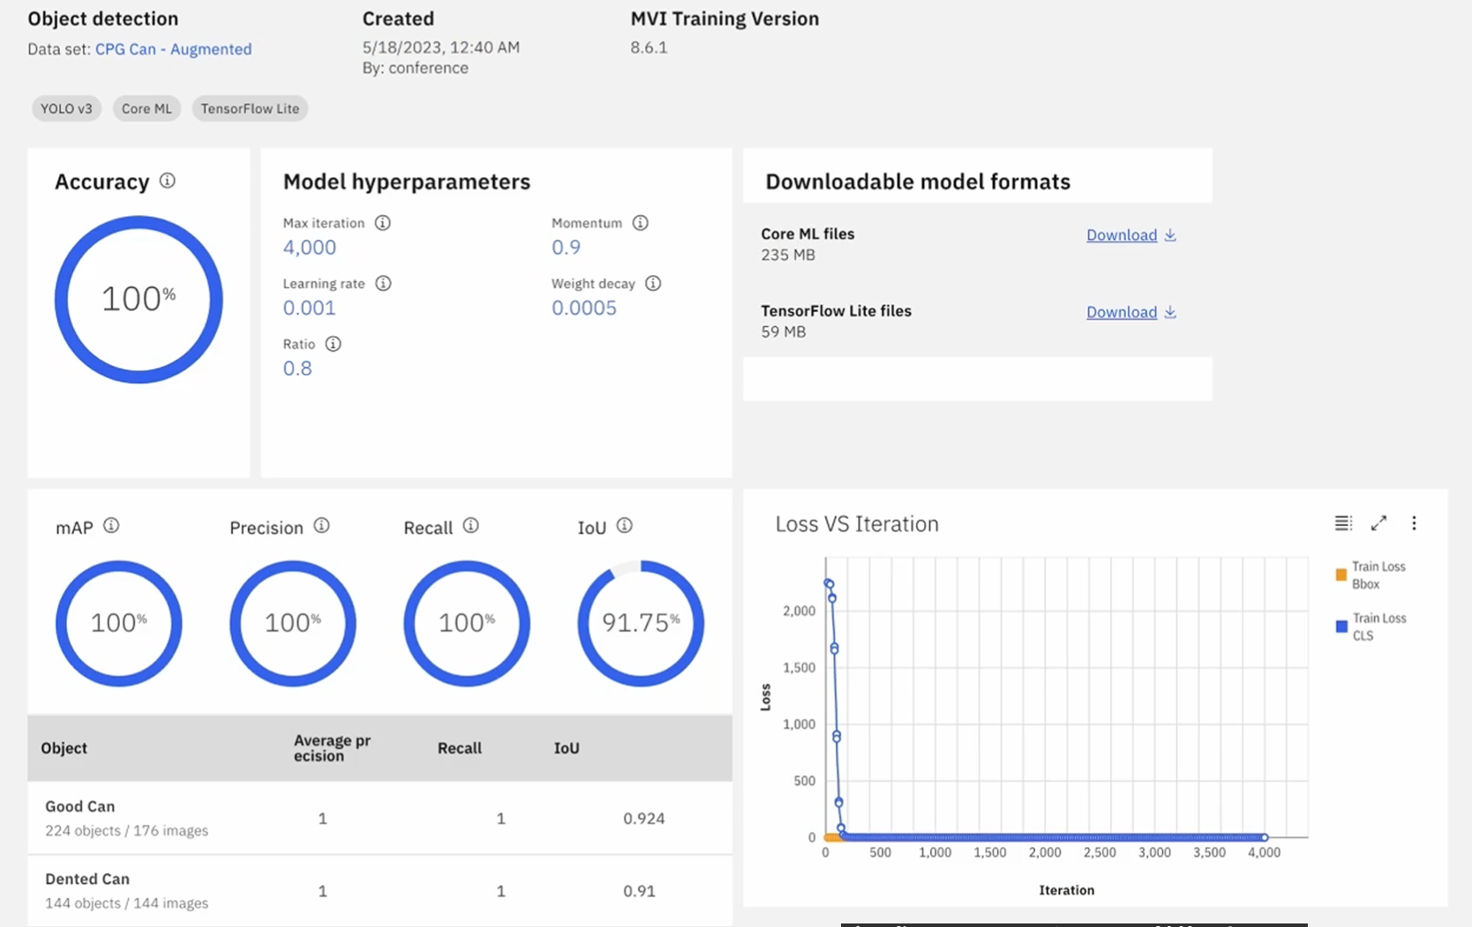
预期结果
Notes:
这是预期的训练结果反馈的一个例子

Slide 10
03
进度规划

Slide 11
进度规划
STEP 01
STEP 02
STEP 03
初步开发
完善美化
拓展优化
基于 QT 搭建跨平台应用界面框架，基于 patchcore 实现缺陷检测基本功能
完善服务端，基本实现所有预期功能；美化界面
在已实现系统上设计新功能、构思优化算法

Slide 12
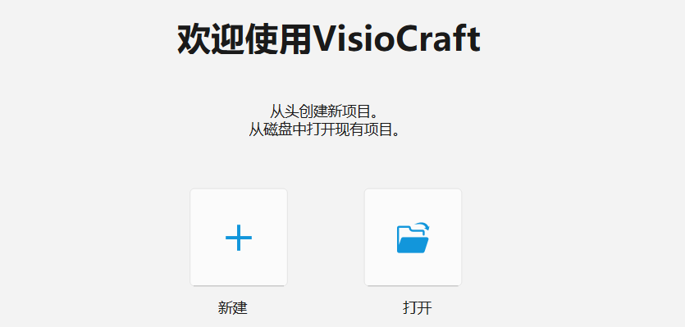
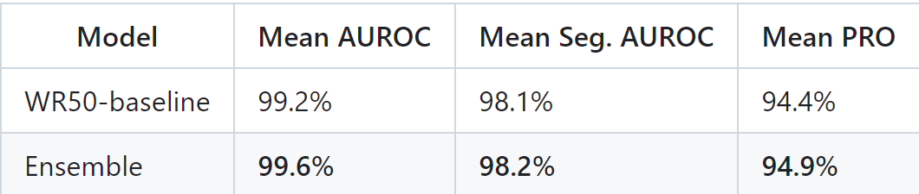
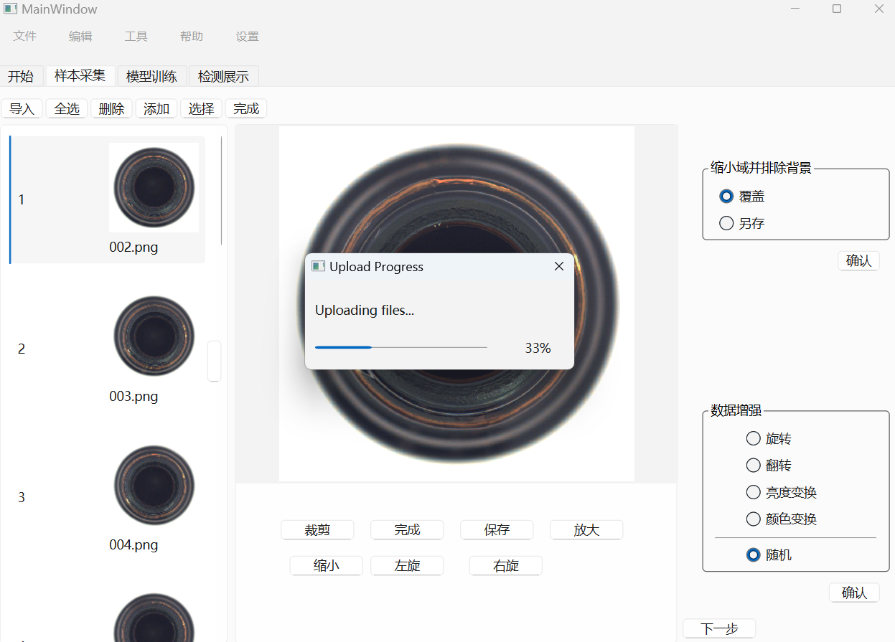

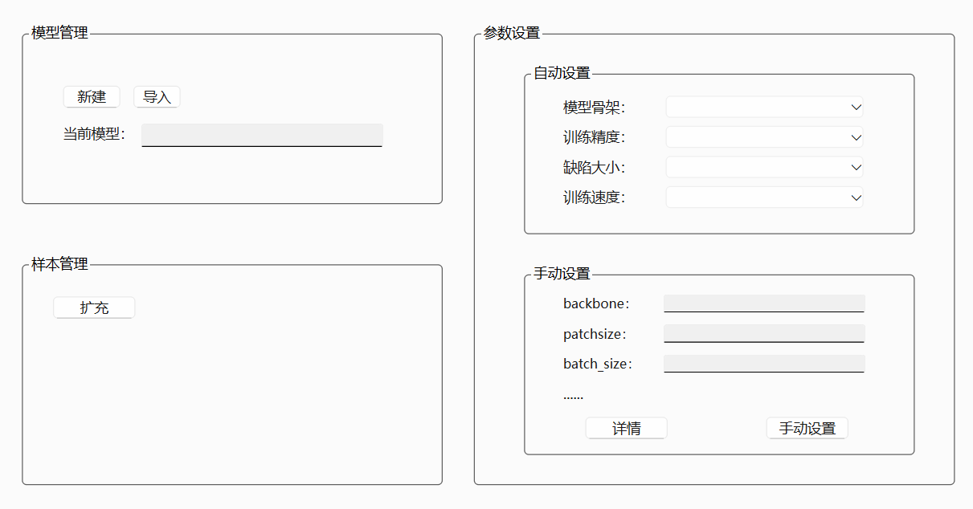
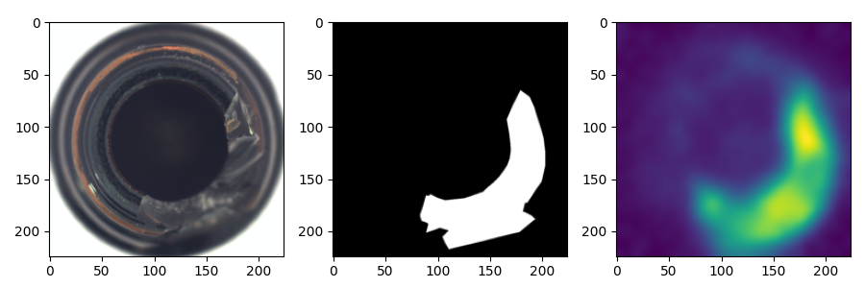
目前进展
Notes:
目前完成了初步开发：采集样本、训练模型、检测，然后使用 patchcore 跑出来的结果是 99%，比原文说的 99.2% 稍差一点
然后预期年前将实时反馈等功能实现，然后年后实现全部预期功能（增量训练、异常分级、异常预警、缺陷成因分析、自动参数建议等）以及界面优化（人机交互启发式原则），同时在进行深度学习的相关学习后，尝试拓展研究一下算法

Slide 13

谢谢观看
社会主义核心价值观：富强民主文明和谐、自由平等公正法治、爱国敬业诚信友善
Notes:
我的汇报到此结束，谢谢大家

